Slide 1
Творческий проект:
« амурский тигр – уникальный символ России »
ДЮЦ «На Комсомольской»
Студия: «Кудесница»
Преподаватель:
Стонога Галина Петровна
Выполнила:
Джунаидова Камилла

Slide 2
Цель проекта:
Изучение роли амурского тигра в символике России и создание его изображения в технике «шерстяная живопись».

Slide 3
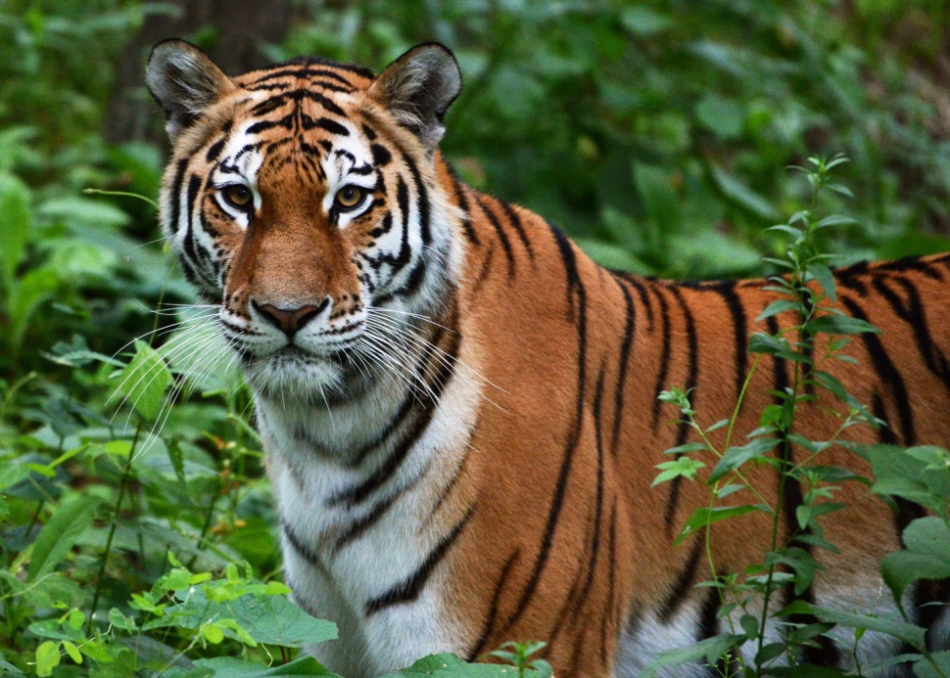
Задачи проекта:
1. Изучить информацию об амурском тигре, как о символе России и его значение в символике регионов нашей страны.
2. Создать картину из шерсти с изображением амурского тигра.

Slide 4
Актуализация:
Россия – огромная страна, в которую входит 85 регионов. В каждом из этих регионов есть свой особый символ. Изучая их, мы можем расширить свой кругозор и понять насколько важное и уникальное значение имеет каждый из символов.

Slide 5
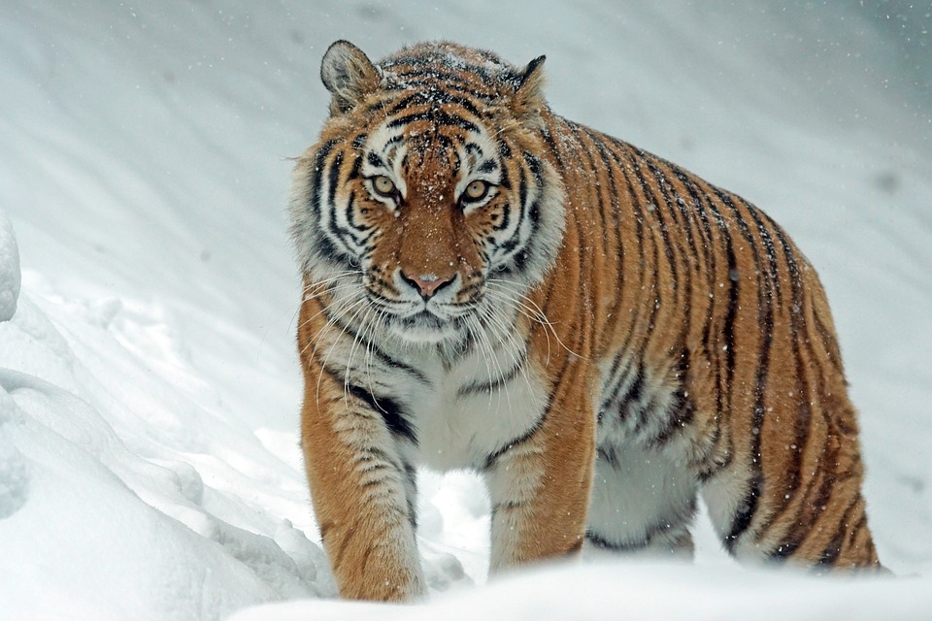
Решение:
Я решила изучить историю амурского тигра, потому что это очень уникальное животное, которое занесёно в Красную книгу.
А еще амурский тигр является символом 4-х регионов и 1-й области России.

Slide 6

Амурский тигр – уникальный символ России
Амурский или уссурийский (сибирский, дальневосточный) тигр – это самый северный и самый крупный подвид тигра.
Занесён в Красную книгу Международного союза охраны природы и в Красную книгу Российской Федерации.
Тигр был взят под охрану в 1947 год— в России охота на него была полностью запрещена.

Slide 7
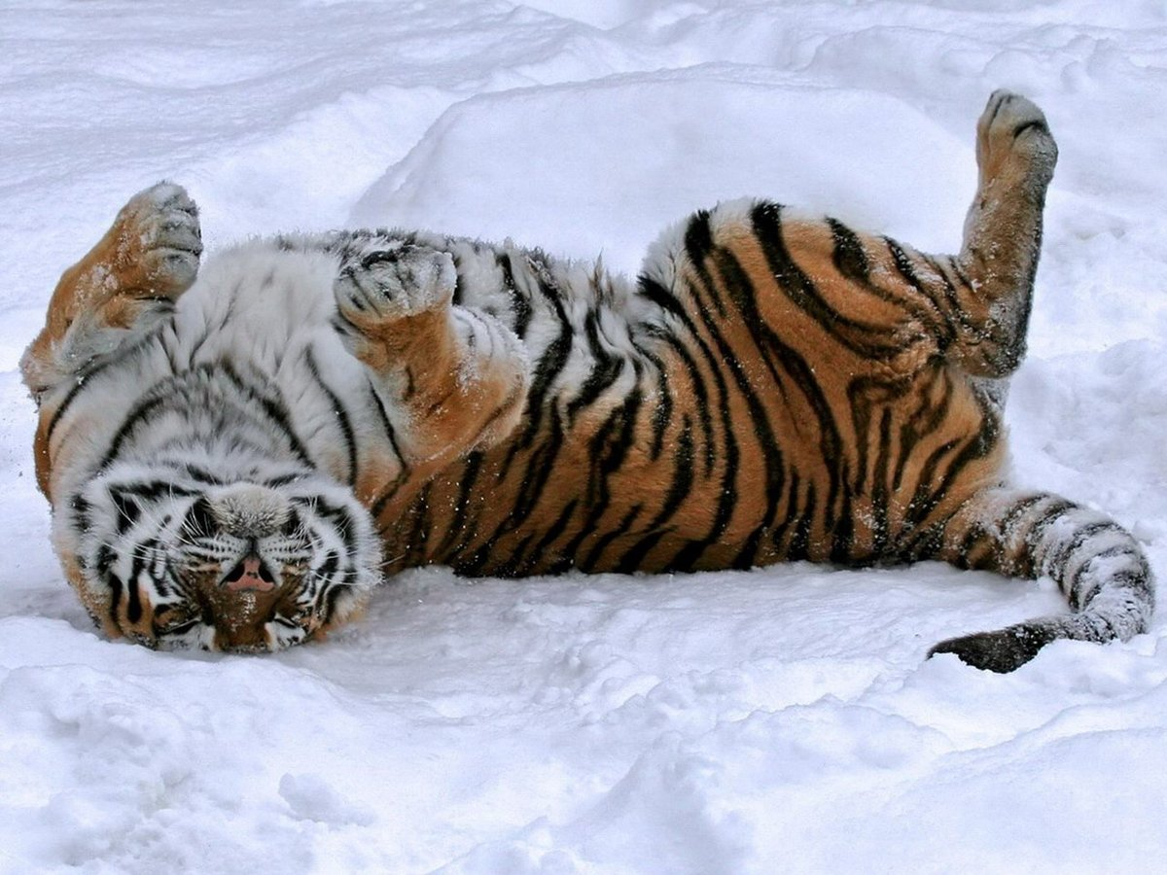
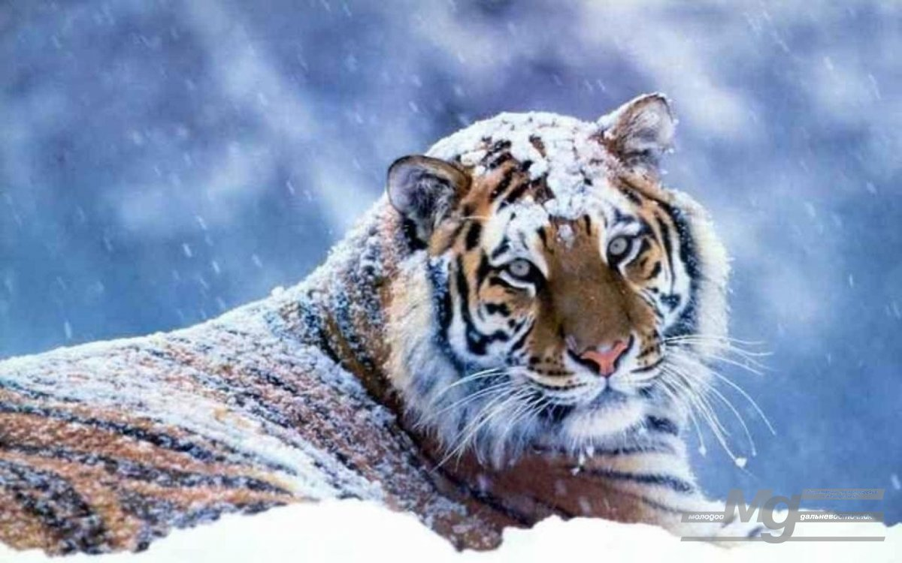
Амурский тигр – достояние России
Помимо того, что это самый крупный вид тигров, он еще и единственный, освоивший жизнь в снегах.
Такого достояния нет ни у одной страны мира.

Slide 8
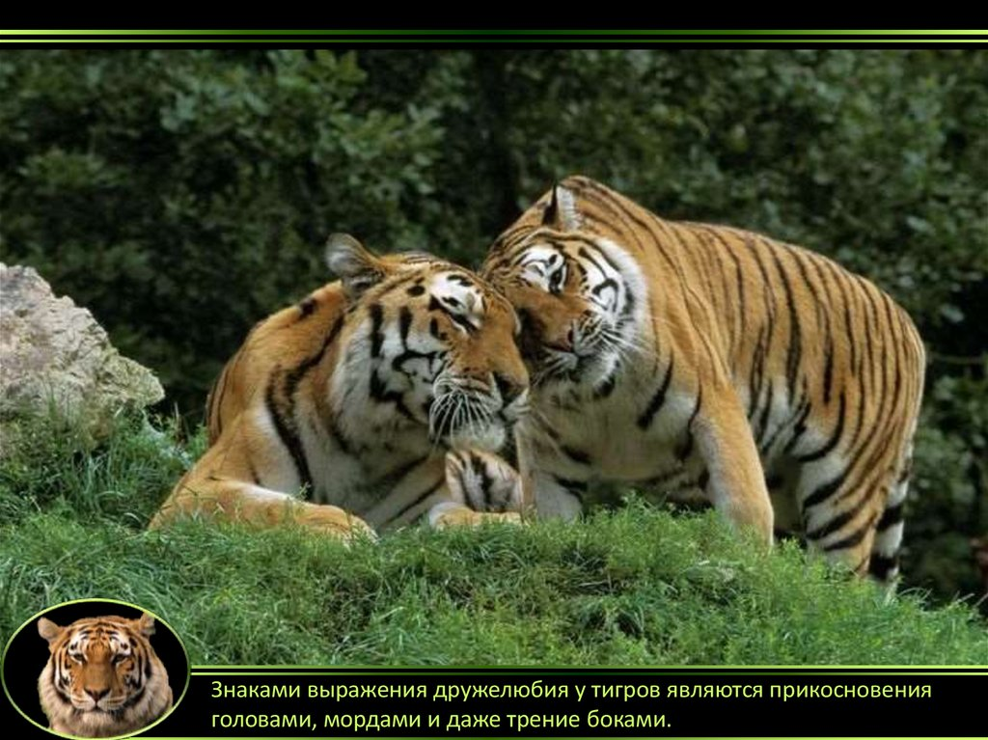
Амурский тигр - уникальность
Тигр венчает вершину пищевой пирамиды уникальной экологической системы — уссурийской тайги.
Поэтому состояние тигриной популяции — это индикатор состояния всей дальневосточной природы.

Slide 9
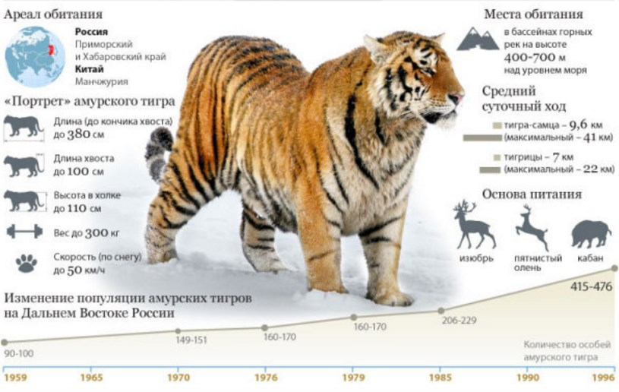
Амурский тигр

Slide 10
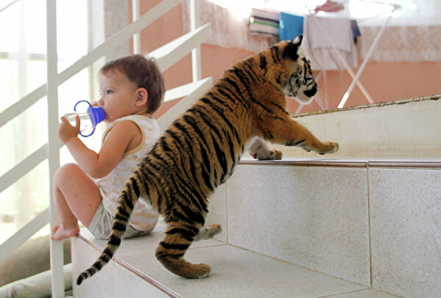
Тигренок и ребенок: Клепа и Глеб
Notes:
Это Глеб и Клепа. Глеб - сын Екатерины Ходаковой, чья собака Клеопатра выкормила Клепу и ее сестру Плюшу. В зоопарке санатория "Октябрьский" в Сочи 27 мая 2012 года родились уссурийские тигрята. Тигрица отказалась от новорожденных, и их "удочерила" Клеопатра. Одного из котят назвали в честь приемной мамы.

Slide 11
Амурский тигр – интересные факты
Тигры-рекордсмены достигают веса в 400 килограмм, а обычно животное достигает веса в 200 килограмм.
Тигрицы — хорошие матери. Они вынашивают детей пять месяцев. Родится четыре-пять слепых и беззубых тигрят. Кормит до полугода, далее до года учит охотится. Еще год тигры самостоятельно охотятся, но живут возле матери.

Slide 12
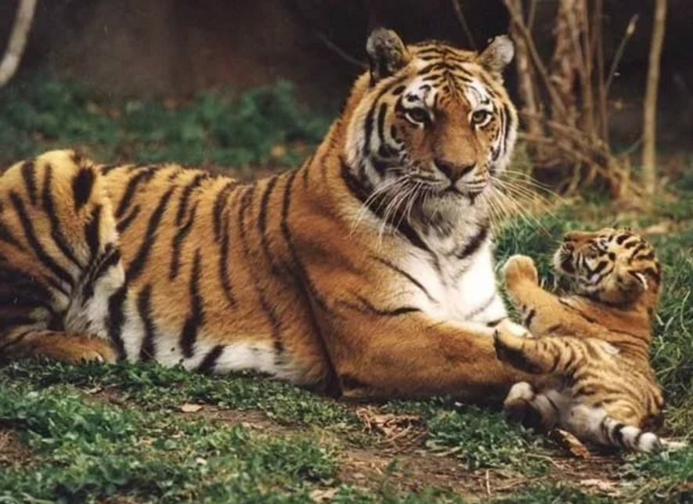
Тигрицы – хорошие матери

Slide 13
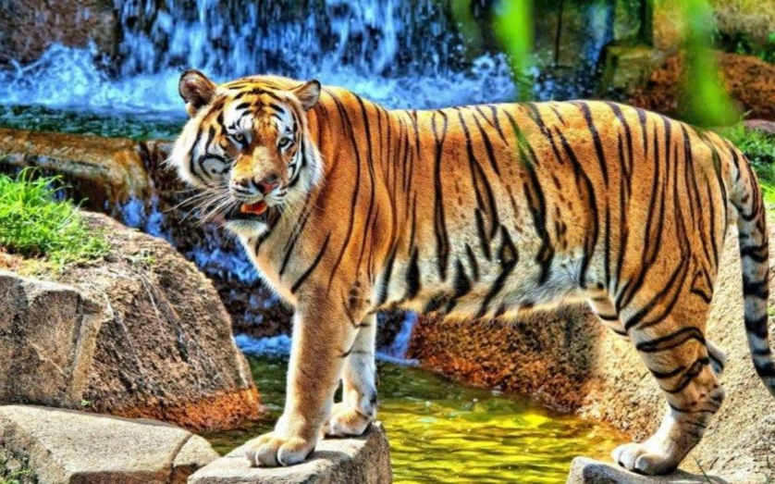
Амурский тигр – интересные факты
Тигр не имеет естественных врагов (кроме человека), он охотится даже на медведей.
Самостоятельно выходит на охоту приблизительно в возрасте одного года.
Продолжительность жизни на воле — до 12 лет.

Slide 14
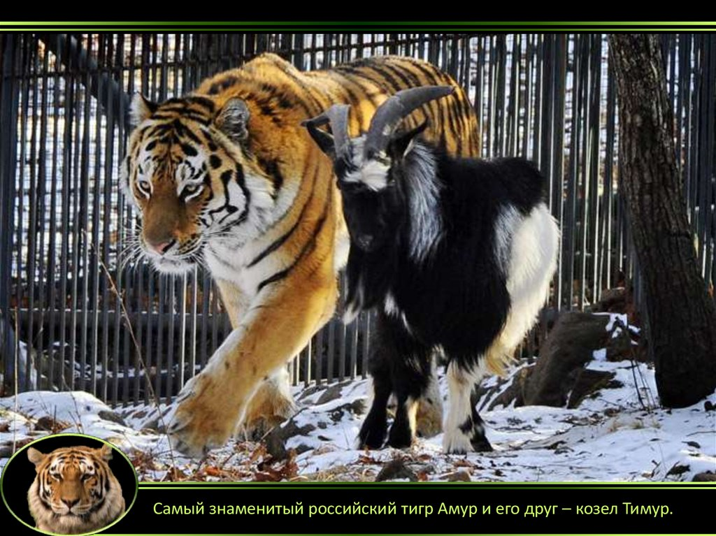

Slide 15







Амурский тигр, как символ в искусстве, культуре и геральдике. геральдика
Герб и флаг Приморского края
Герб Хабаровска
Герб Владивостока
Старый и новый варианты герба Иркутска
Еврейская автономная область

Slide 16


Материалы:
Ткань
Картон
Шерсть для валяния
Рамка

Slide 17
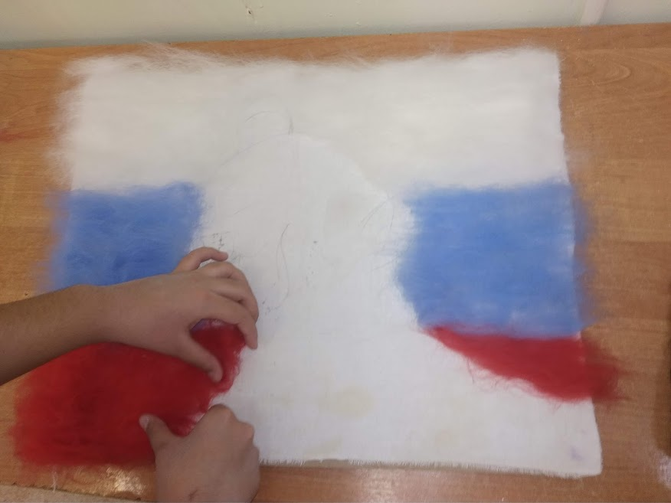
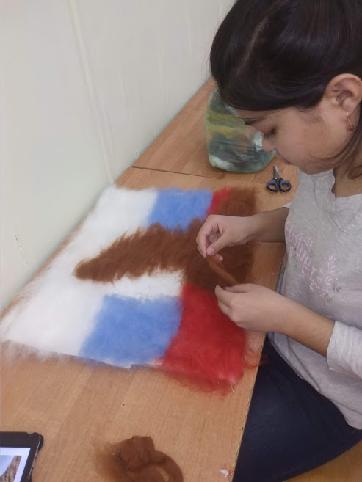
Некоторые моменты работы
Заготовка основы для картины

Slide 18
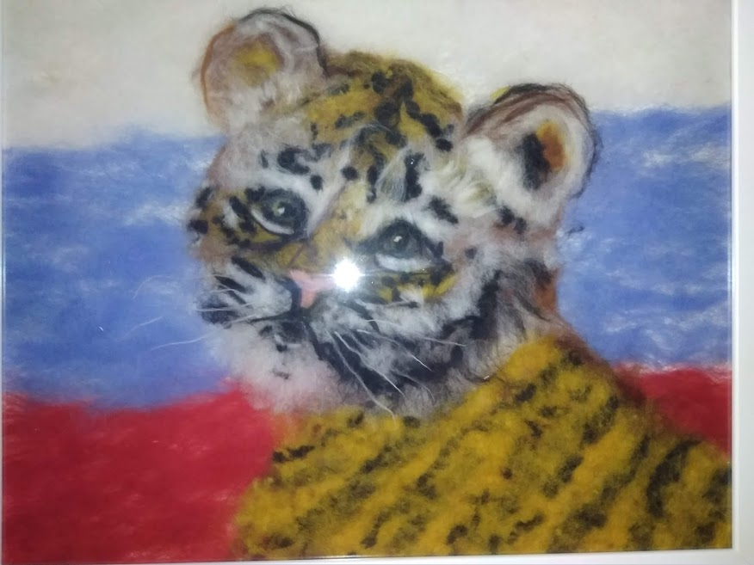
Готовая работа

Slide 19
Вывод:
Изучив историю жизни амурского тигра, мы узнали насколько он уникален. Это могучее животное, хозяин тайги, живет в мире с природой и никогда не станет убивать ради забавы. Тигр – существо самодостаточное, которое не претендует на чужое.
В геральдике наших регионов изображение амурского тигра используется как обозначение среды обитания, своеобразного пути развития регионов, защиты и силы.
Нам есть чему поучиться у амурских тигров.

Slide 20
Источники информации
https://geraldika.ru/symbols/464
https://www.rgo.ru/ru/article/hozyainu-taygi-amurskomu-tigru-i-hranitelyam-ego
https://ruxpert.ru
и т.д.

Slide 21
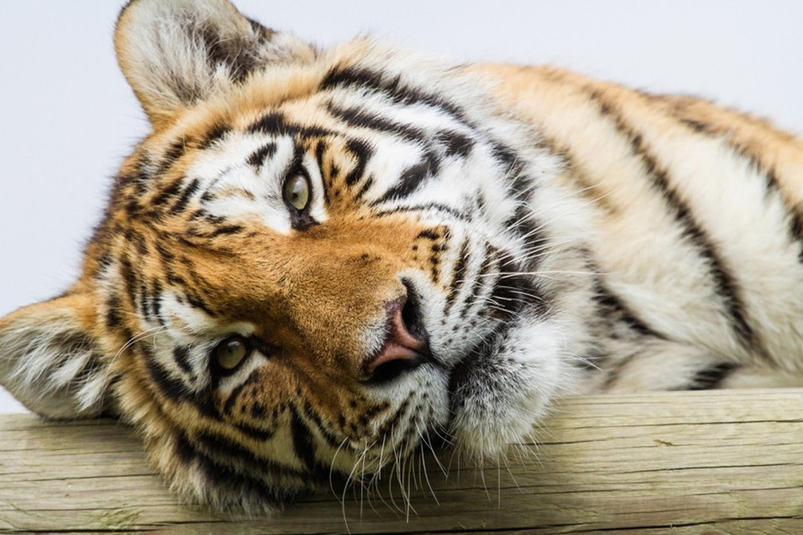
Спасибо за внимание!

